Slide 1


Fe vs. Obras de la Ley
Gálatas

Slide 2

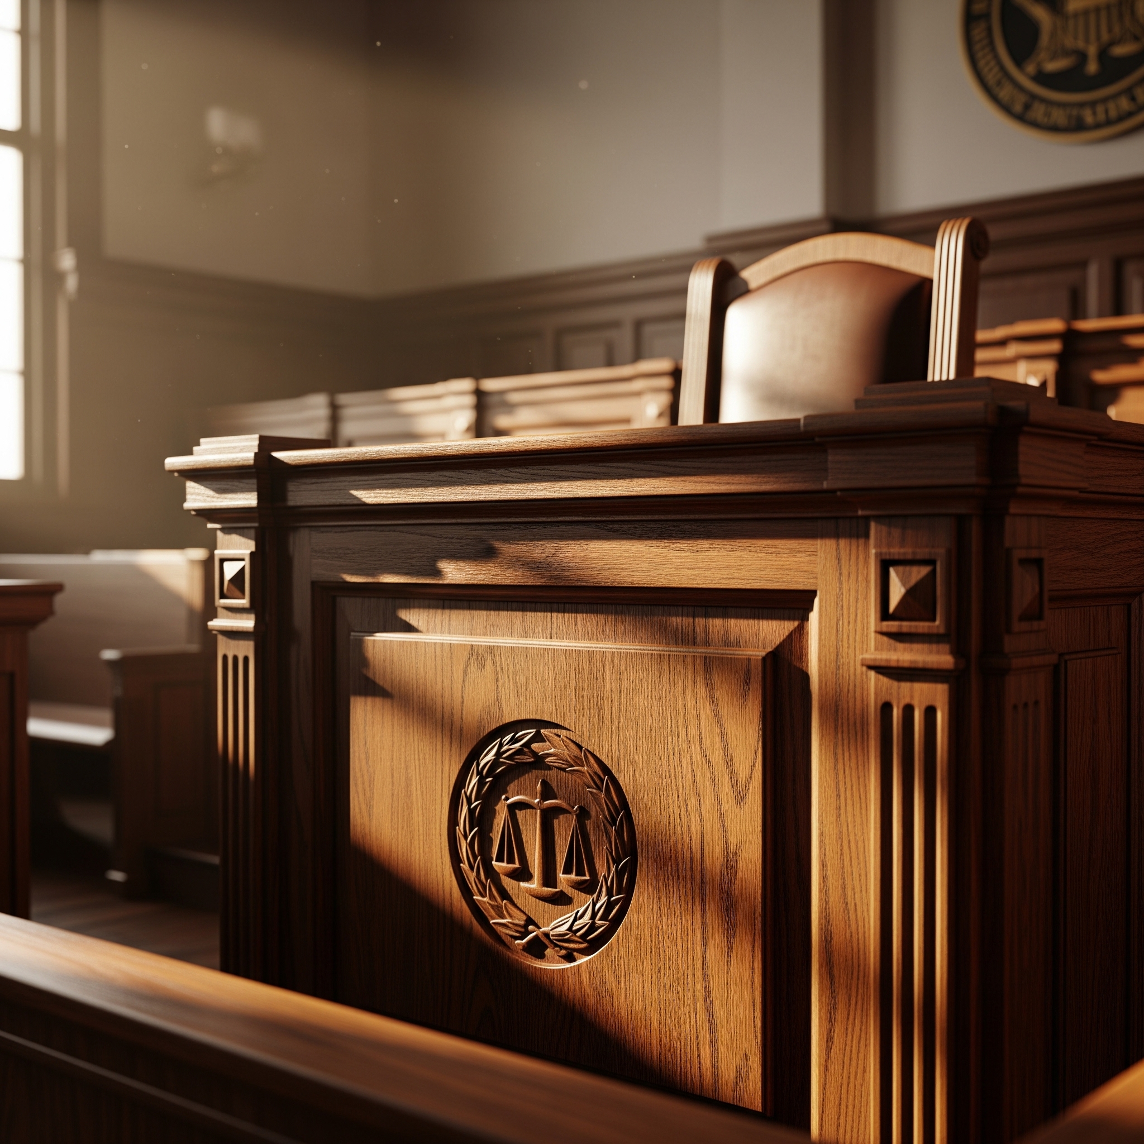
La pregunta central
¿Por qué practicamos la religión?
•Para agradar a nuestro Dios.
•Para estar en buena relación con Él.
•Para hallar Su favor.
GÁLATAS

Slide 3

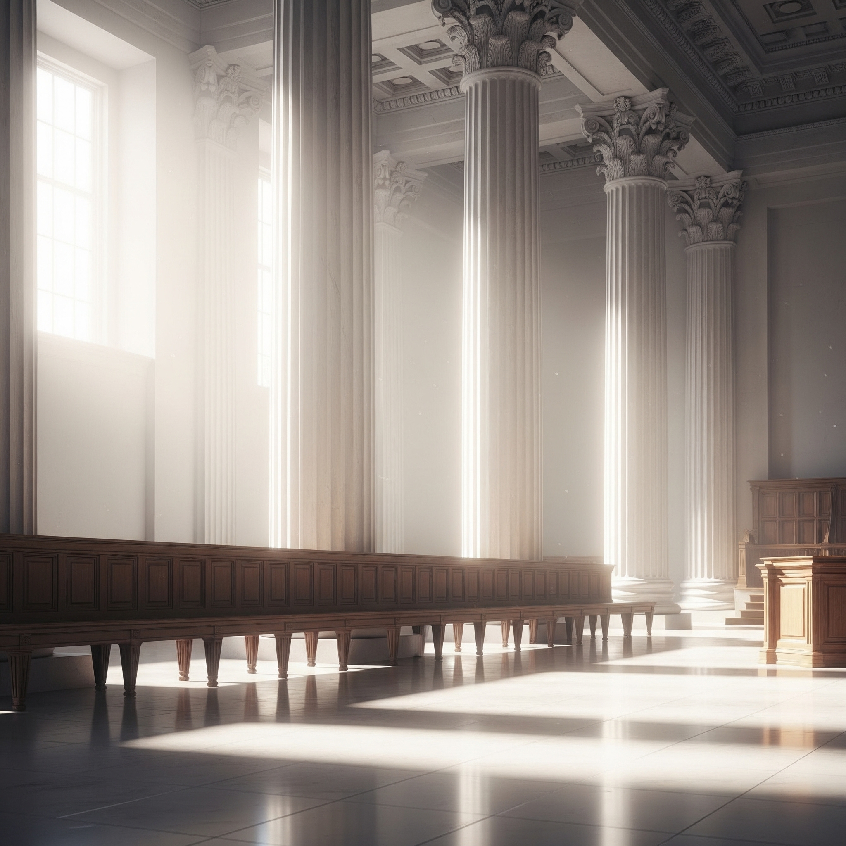
¿Cómo hallaremos el favor de Dios?
Adoramos al Dios verdadero, Creador del cielo y de la tierra.
Él es santo, justo, misericordioso, lleno de gracia y amor.
Pero la pregunta sigue siendo:
¿Cómo podremos hallar el favor del Dios Todopoderoso? (Gálatas 1:10)
GÁLATAS

Slide 4

La perspectiva judía
• Para los judíos, todo comenzaba con Moisés y la Ley (Gálatas 3:17-19).
• El pacto en Sinaí era visto como un don glorioso de Dios (Gálatas 3:19).
• La circuncisión era la señal de ese pacto (Gálatas 5:2-3; 6:12-13).
• Permanecer en buena relación con Dios implicaba guardar los mandamientos de la Ley (Gálatas 3:10; 5:3).
GÁLATAS

Slide 5


Gracia y misericordia bajo la Ley
• Sería injusto decir que no había gracia bajo la Ley de Moisés.
• Dios prometió y mostró misericordia muchas veces. (Exodo 34:5-10)
• Existía un sistema de sacrificios para buscar el perdón. (Lev 4:13-20; 6:2-7)
• Los más devotos entendían que todo dependía de la misericordia de Dios (salmo 32:1-2; Gálatas 2:16).
GÁLATAS

Slide 6
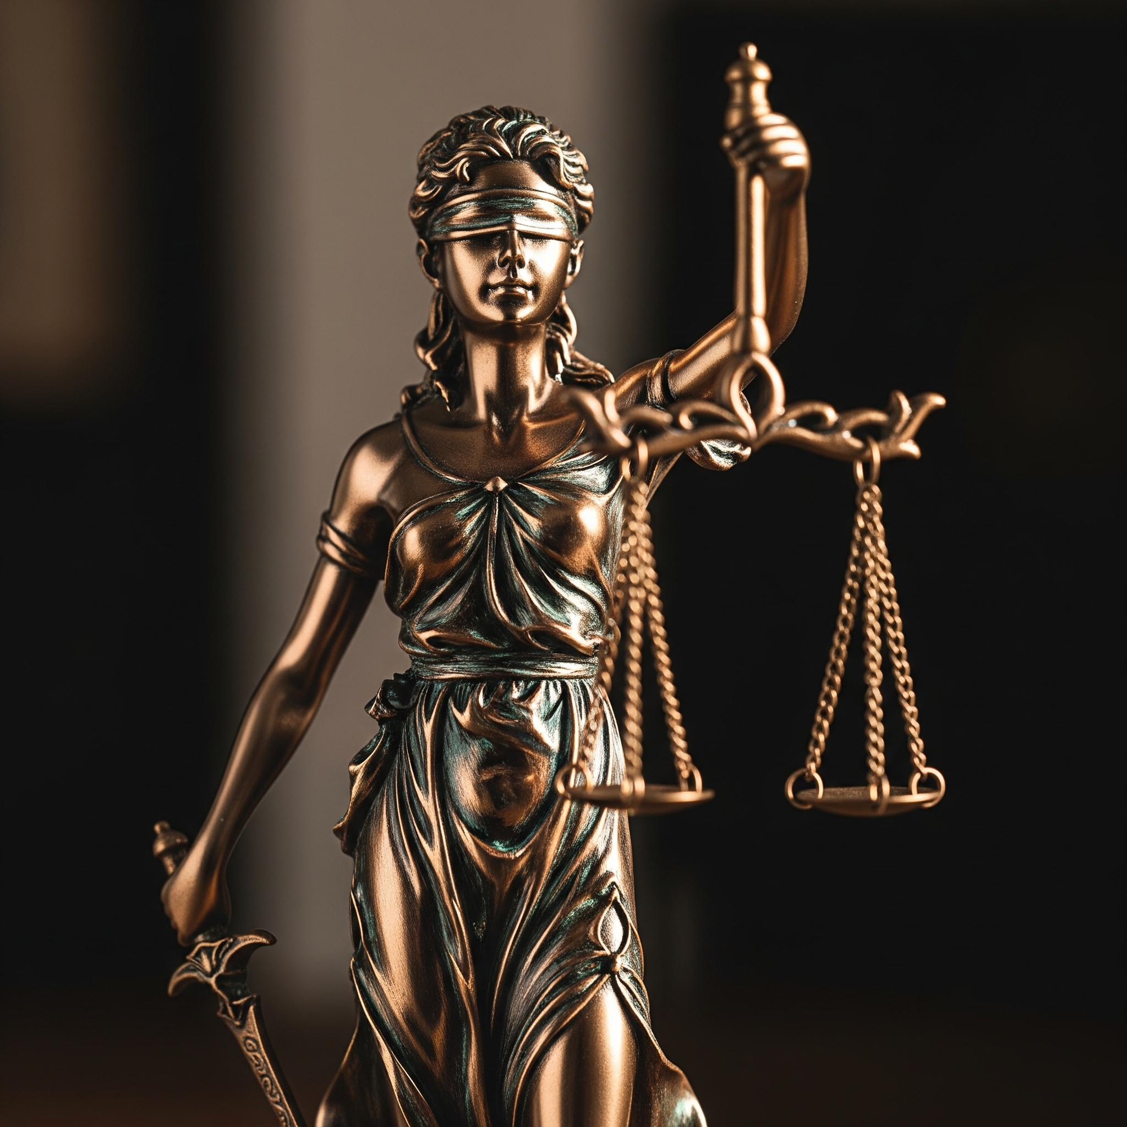
Legalismo
• Legalismo: actuar como si el favor de Dios se ganara por una obediencia estricta a la ley (Gálatas 2:16; 3:10).
• Es ver la ley como un medio para ganar aceptación delante de Dios (Gálatas 5:4).
• Toda la relación con Dios queda reducida a reglas y cumplimiento.
• Si guardo la ley, me siento superior; si fallo, trato de esconderlo.
GÁLATAS

Slide 7

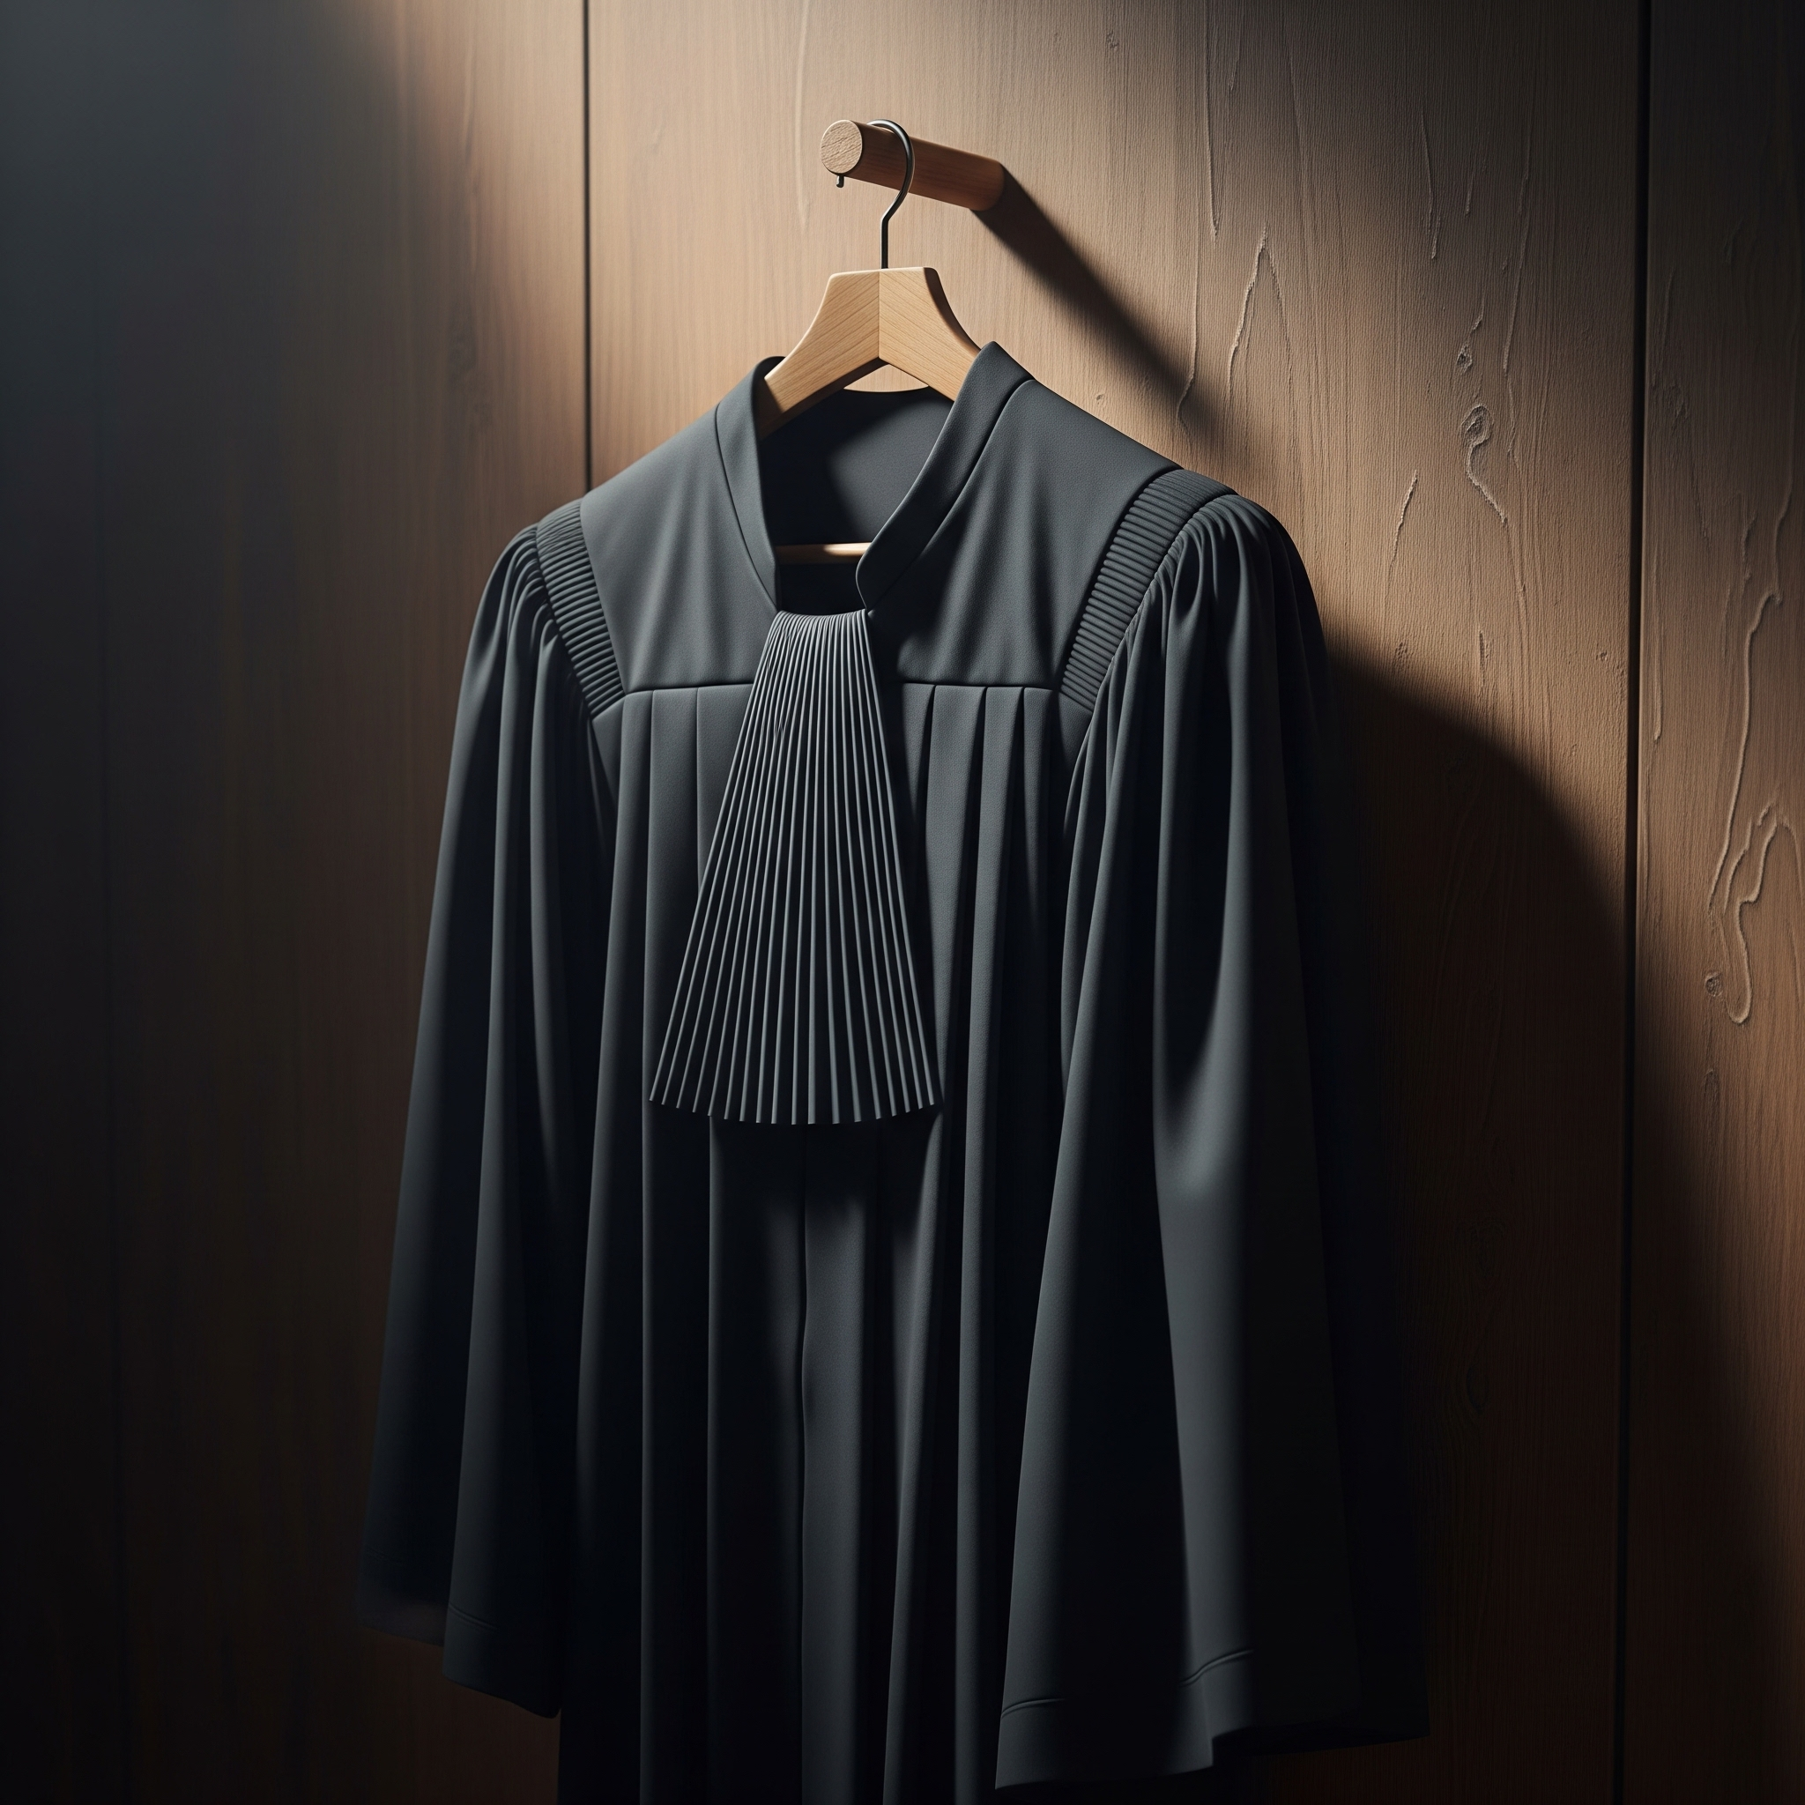
Lucas 18:9-14
• El fariseo y el publicano
• Uno confiaba en sí mismo y en su propia justicia (Lucas 18:9, 11-12).
• El otro clamaba por misericordia (Lucas 18:13).
• Uno se comparaba con otros y se hallaba impresionante.
• El otro se comparaba con Dios y se veía necesitado.
• Uno volvió satisfecho consigo mismo (Lucas 18:11-12).
• El otro volvió justificado (Lucas 18:14).
GÁLATAS

Slide 8
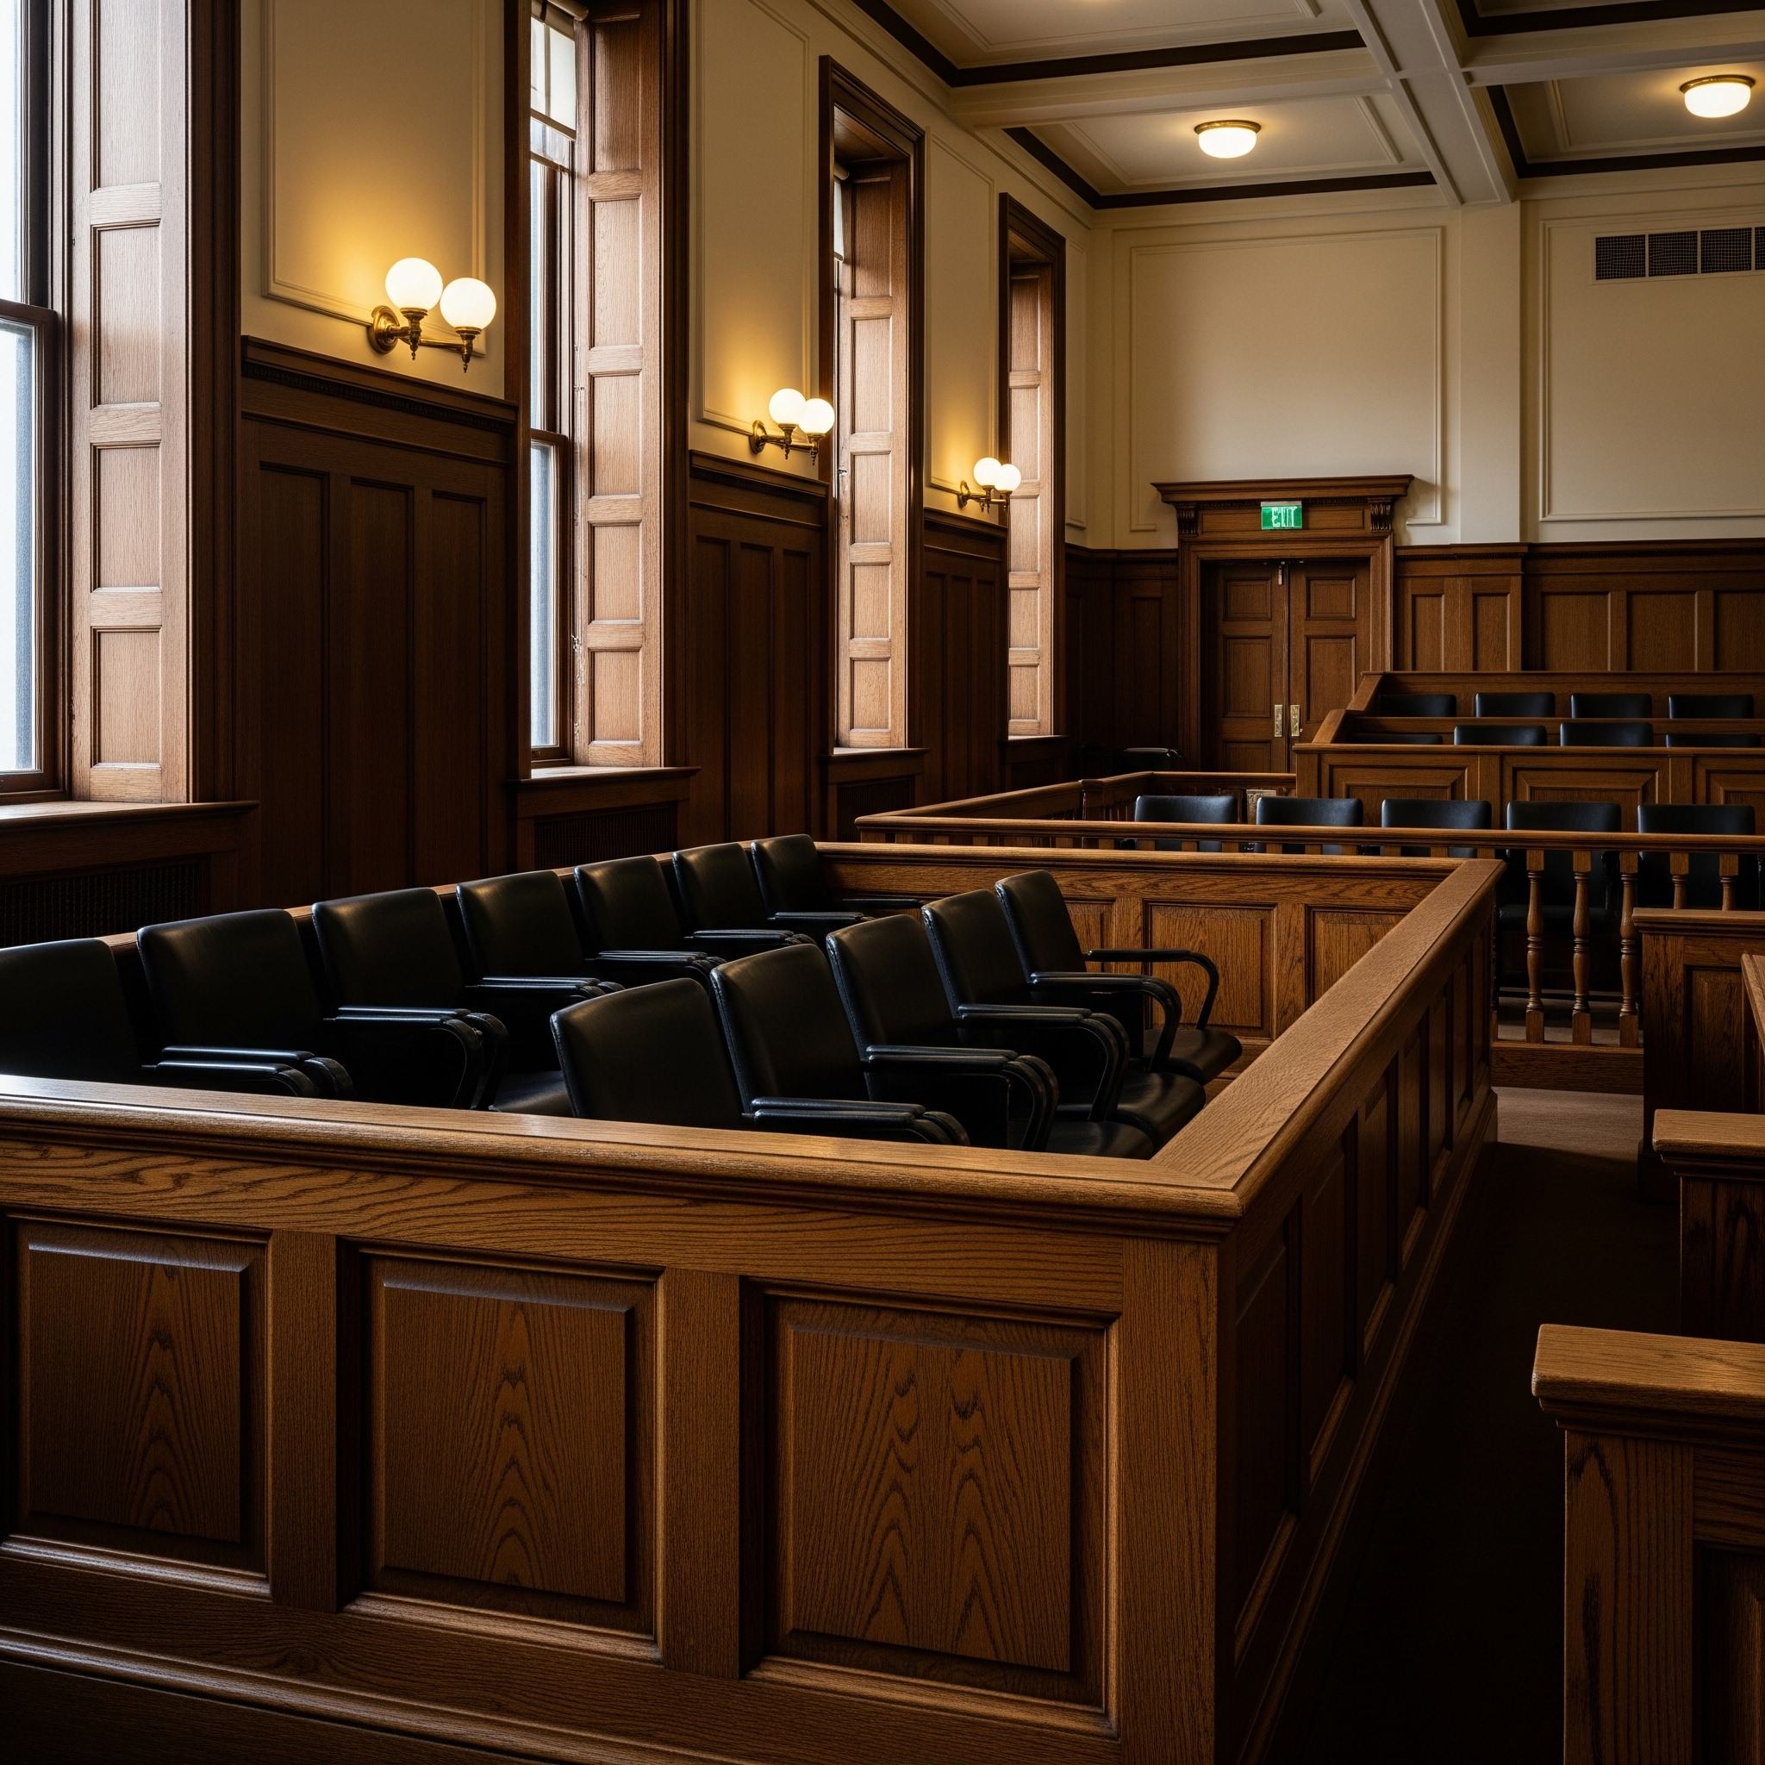
Una verdad básica
• Pablo y Pedro sabían que nadie es justificado por las obras de la Ley (Gálatas 2:15-16).
• Aun los judíos, criados bajo la Ley, no podían ser justificados por ella.
• No hay cantidad de obediencia que pueda expiar un solo pecado.
• El hombre no es justificado por las obras de la Ley, sino por la fe en Jesucristo.
GÁLATAS

Slide 9
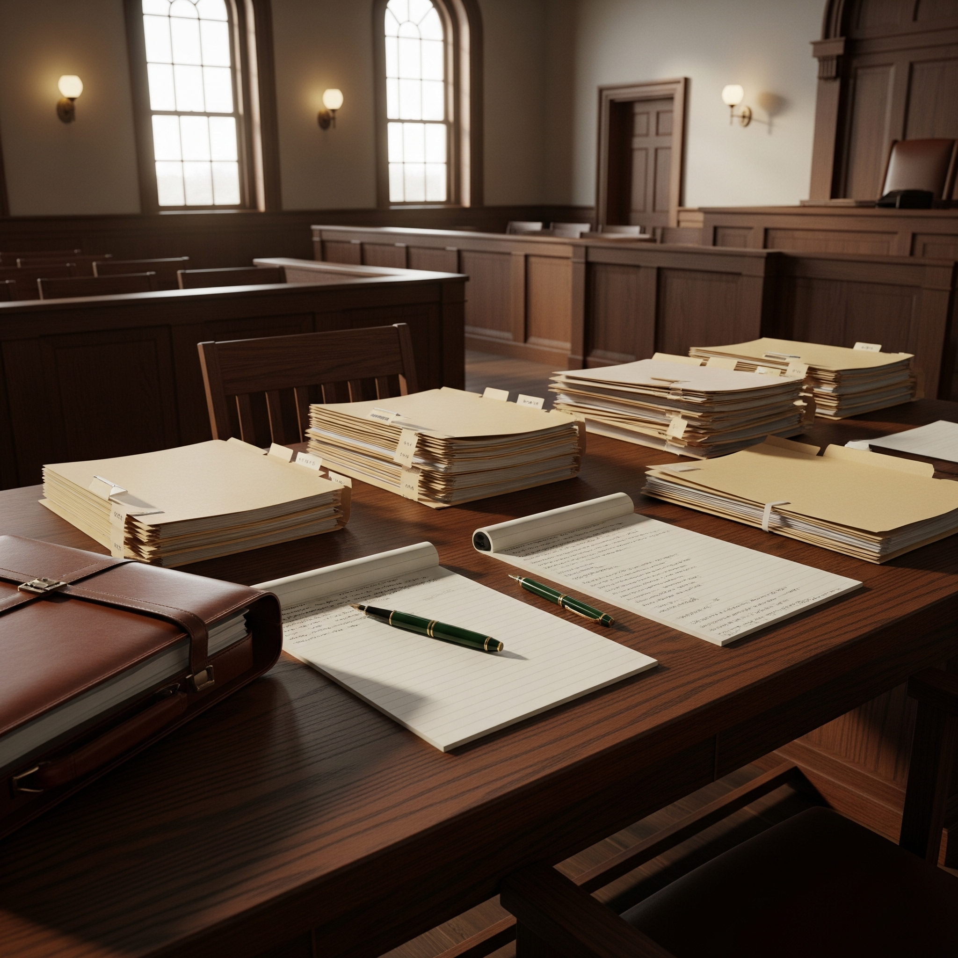
Nomismo
• Los gálatas rechazaban el legalismo, pero seguían siendo vulnerables al error.
• El error decía: “No guardamos la Ley para ganar salvación, sino porque sigue vigente y debemos vivir bajo ella.”
• Eso también pervierte el evangelio (Gálatas 1:6-9; 5:2-4).
GÁLATAS

Slide 10

LA SITUACIÓN EN GALACIA
LA SITUACIÓN EN GALACIA
• Los cristianos de Galacia eran mayormente gentiles (Gálatas 4:8; 5:2-3; 6:12-13).
• Antes servían a falsos dioses y estaban esclavizados a la idolatría (Gálatas 4:8).
• Cuando oyeron el evangelio, Pablo no les enseñó a hacerse judíos (Gálatas 3:2-5).
• Les predicó a Cristo crucificado (Gálatas 3:1).
• Ellos simplemente creyeron en Cristo y fueron bautizados en Su nombre (Gálatas 3:2, 26-27).
GÁLATAS

Slide 11
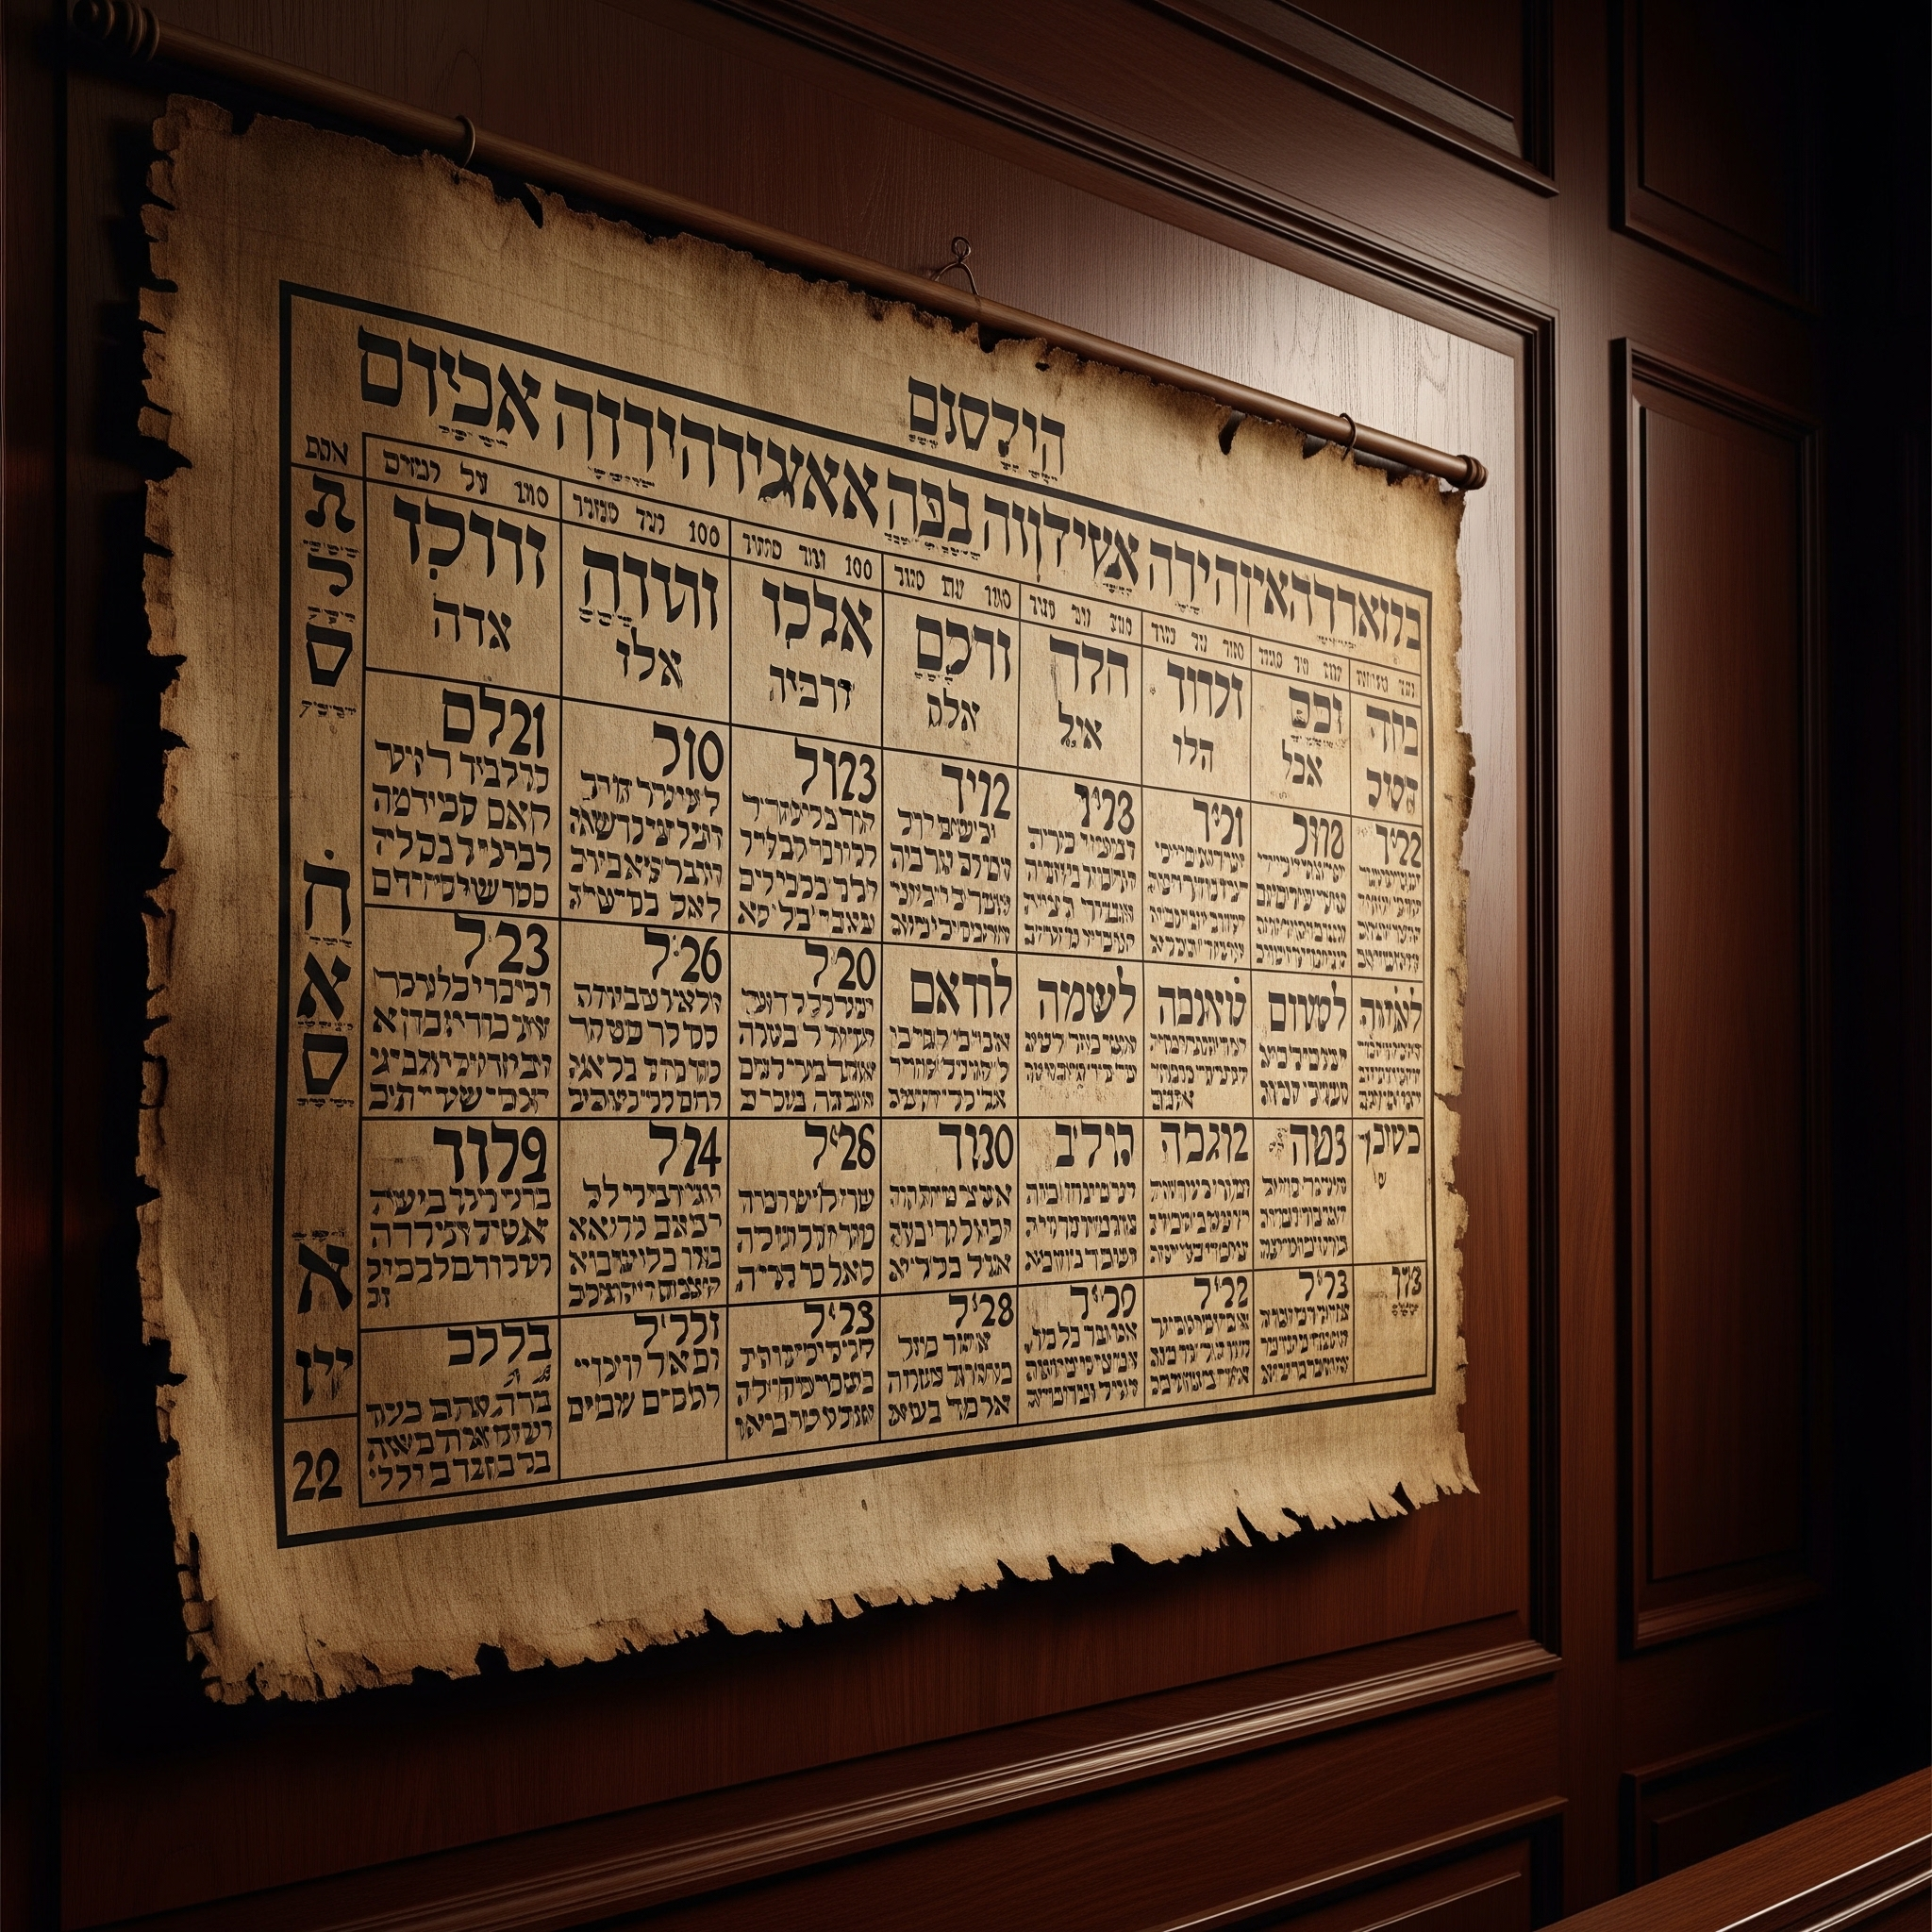
LO QUE PABLO NO LES ENSEÑÓ
• Pablo no les enseñó a guardar el calendario judío (Gálatas 4:10-11).
• No les enseñó a circuncidarse (Gálatas 5:2-6; 6:12-13).
• No les enseñó a evitar alimentos no kosher (Gálatas 2:11-14).
• La vida en Cristo no dependía de adoptar la Ley de Moisés (Gálatas 2:16; 4:12).
GÁLATAS

Slide 12
LOS JUDAIZANTES
• Los judaizantes estaban perturbando a los gálatas (Gálatas 1:7; 5:12).
• No estaban añadiendo algo útil al evangelio (Gálatas 1:6-9).
• Estaban distorsionando el evangelio (Gálatas 1:6-9).
• Enseñaban que la fe en Cristo no era suficiente (Gálatas 5:2-4).
• Decían que también debían circuncidarse y guardar la Ley (Gálatas 5:2-3; 6:12-13).
GÁLATAS

Slide 13
LA RESPUESTA DE PABLO
• Si aceptan una parte de la Ley como esencial, quedan obligados a guardarla toda (Gálatas 5:3).
• La Ley nunca fue un buffet.
• Era todo o nada.
• Si los cristianos deben guardar la Ley de Moisés, no pueden escoger solo una parte (Gálatas 3:10; 5:3).
GÁLATAS

Slide 14
OBRAS DE LA LEY O FE EN CRISTO
• La justificación por obras de la Ley requiere obediencia perfecta (Gálatas 3:10).
• Fallar en una sola parte es fallar completamente (Gálatas 3:10).
• Buscar justificación por ley es abandonar la justificación por gracia mediante la fe (Gálatas 2:21; 5:4).
• Es quedar separados de Cristo (Gálatas 5:4).
GÁLATAS

Slide 15
Lo que produce la justificación por ley
• Produce orgullo, vanagloria y jactancia (Gálatas 5:26; 6:12-14).
• La religión se vuelve asunto de mi rendimiento.
• Empiezo a compararme con otros.
• Termino diciendo: “Gracias, Dios, porque no soy como los demás.”
GÁLATAS

Slide 16
El camino de la fe
• Cristo nos redimió de la maldición de la Ley (Gálatas 3:13-14).
• Cuando morimos con Cristo, morimos a la Ley (Gálatas 2:19-20).
• Ahora que ha venido la fe, ya no estamos bajo ese ayo (Gálatas 3:23-25; 4:1-7).
• En Cristo ya somos pueblo de Dios (Gálatas 3:26-29).
• Somos hijos de Abraham por la fe (Gálatas 3:6-9, 29).
GÁLATAS

Slide 17
Ya son hijos de Dios
• Los gálatas no necesitaban hacerse judíos para pertenecer al pueblo de Dios (Gálatas 3:26-29; 5:2-6).
• Ya eran hijos de Dios en Cristo (Gálatas 3:26).
• Ya participaban en la promesa hecha a Abraham (Gálatas 3:14, 29; 4:28).
• Ya tenían el Espíritu del Hijo de Dios en sus corazones (Gálatas 4:6).
GÁLATAS

Slide 18

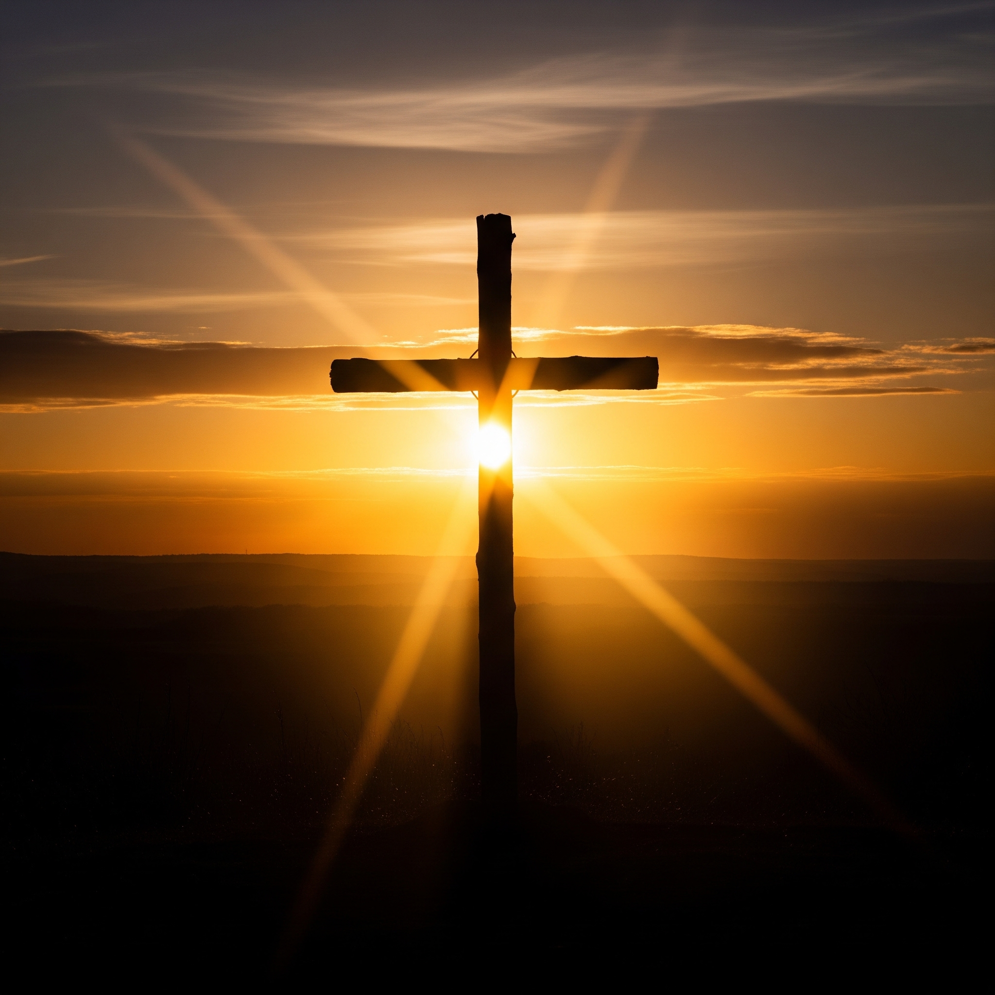
CONCLUSIÓN
JUSTIFICACIÓN POR LA FE
LA BASE
LA PUREZA
EL FAVOR DE DIOS NO SE GANA POR OBRAS DE LEY. (galatias 3:11)
EL EVANGELIO NO NECESITA AÑADIDOS. (GÁLATAS 1:6-9)
EL MEDIO
LA SUFICIENCIA
SE RECIBE POR GRACIA, MEDIANTE LA FE EN JESUCRISTO. (GÁLATAS 2:16, 21)
CRISTO CRUCIFICADO ES SUFICIENTE. (GÁLATAS 2:21; 3:1-3)
GÁLATAS

